Slide 1
Возьмите карточки и выполните задания.
1.Зачеркни все буквы, обозначающие звонкие согласные звуки. Б Д З К Р
2. Зачеркни все глухие согласные. П Р Ф С Ч
3. Зачеркни все гласные, указывающие мягкость согласных. Ё Ю Ы Я И
4. Зачеркни согласные, которые всегда мягкие. Л Ч Щ Й
5. Зачеркни все гласные, которые могут обозначать два звука. Я Е Ё О Ю
6. Зачеркни согласные, которые всегда твёрдые. Ш В Ж Ц

Slide 2
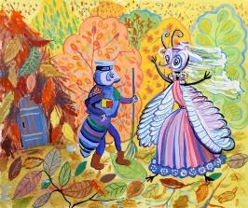
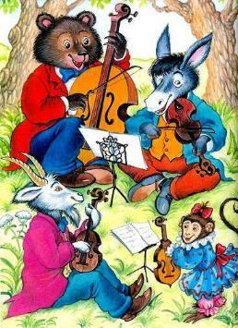
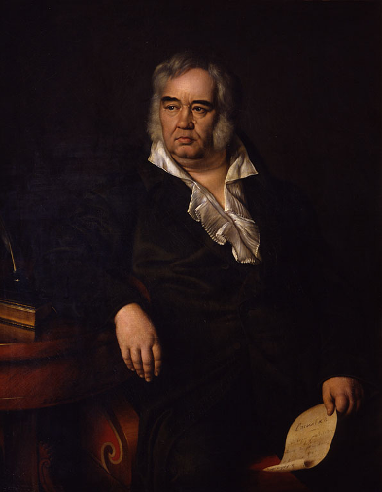
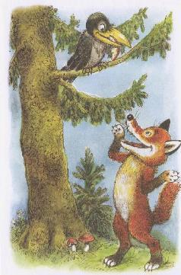
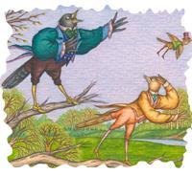
Басни
И.А.Крылова

Slide 3
И.А.Крылов. Басня «Квартет».
Тема урока: Басня как литературный жанр. И.А.Крылов. Басня «Квартет».

Slide 4
Цели урока:
1.Познакомить учащихся с басней как с жанром русской литературы;
2. Формировать навыки и умения выразительного чтения басни; учить детей анализировать басню, составлять характеристики героев, расширять словарный запас учащихся, развивать мышление, память;
3. Воспитывать нравственно - этические нормы поведения.

Slide 5
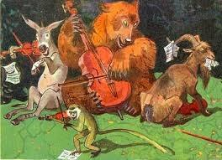
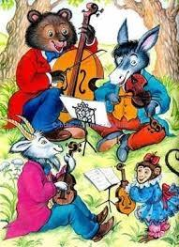
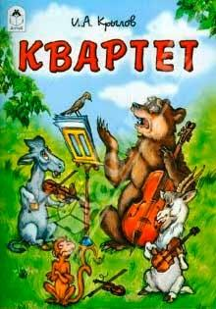
Озвучьте тему урока. . .

Slide 6
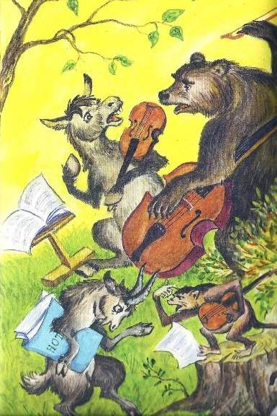
Басня И.А.Крылова
«Квартет»

Slide 7
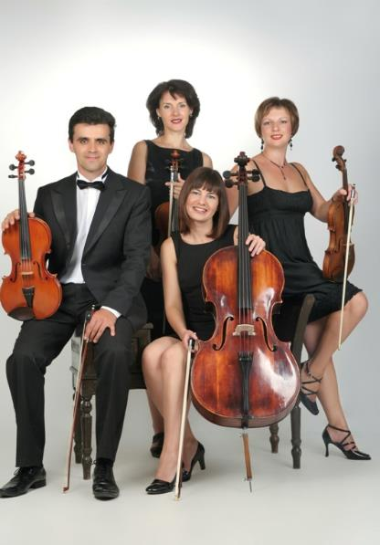
Что такое квартет?
Вот четыре музыканта Замечательно играют Этот маленький оркестрик Все квартетом называют.
Квартет – ансамбль из четырёх исполнителей.

Slide 8
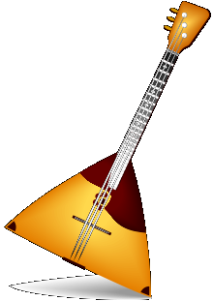
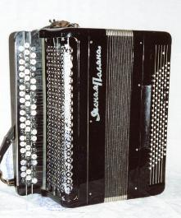
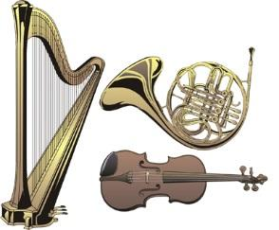
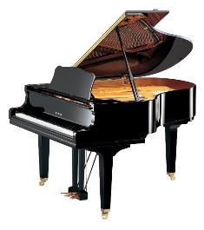
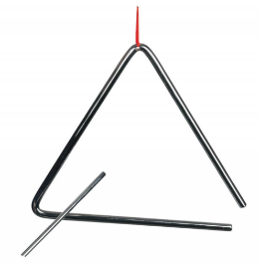
Виды квартета
Классический квартет – произведение из четырёх частей для четырёх исполнителей играющих на струнных, духовых инструментах.
Бывают и вокальные квартеты.

Slide 9
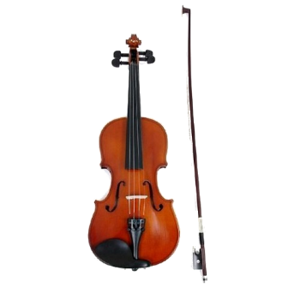
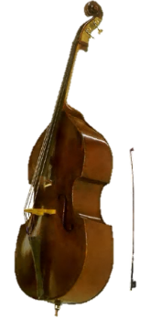
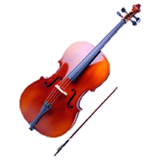
Классический квартет
Скрипка
Скрипка
Альт
Виолончель

Slide 10
Литература и музыка – два самостоятельных искусства

Slide 11
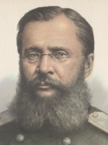
Знаете ли вы, что. . .
При соединении слова с музыкой одно пополняет другое:
слову музыка сообщает
необыкновенную силу выражения,
музыке слово –
полную определённость.
Соединение поэзии с музыкой
может увеличить силу впечатления той и другой. Довести её до высшего предела, а это и составляет задачу искусства.
Цезарь Антонович Кюи

Slide 12
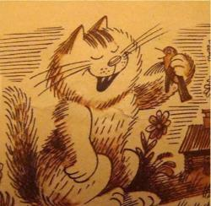
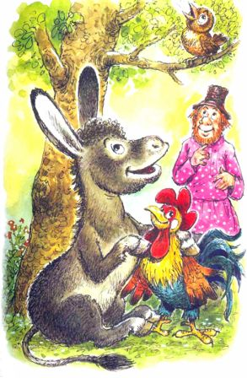
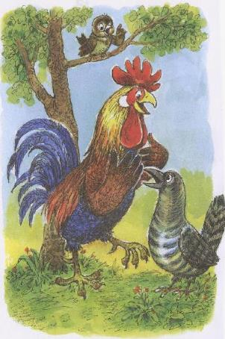
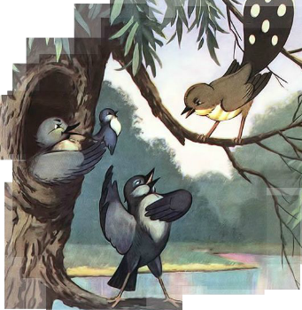
Музыка сопровождает басни
«Кошка и соловей»
«Осёл и соловей»
«Кукушка и Петух»
«Скворец»

Slide 13
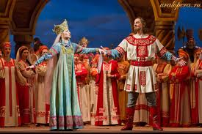
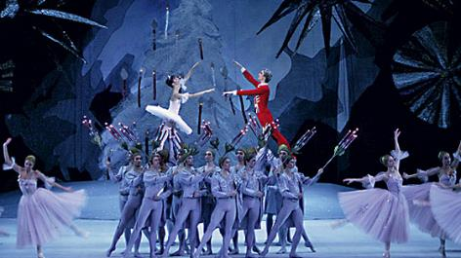
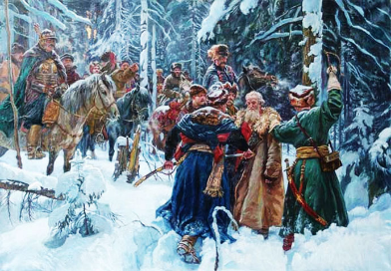
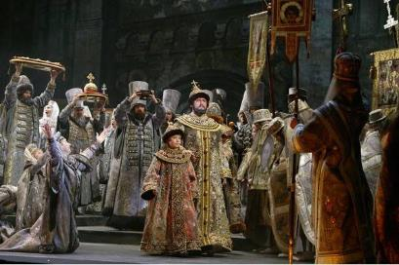
Музыкальные произведения, написанные на основе творений поэтов
Опера “Руслан и Людмила”
Балет “Щелкунчик”
Опера “Иван Сусанин”
Опера “Борис Годунов”

Slide 14
2) Словарная работа
Пленять – увлекать.
Чинно – строго по правилам.
Уселись чинно в ряд.
Лад – согласие, порядок.
Прима — втора-(первый — второй голос)
- Ты с басом, Мишенька, садись против альта,
Я, прима, сяду против вторы.

Slide 15
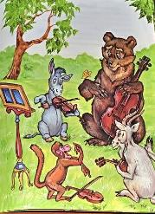
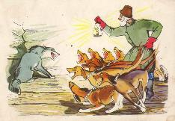
КРОССВОРД
 |  |  | П | С | А | Р | Н | Я
 |  |  |  |  | С | Т | Р | Е | К | О | З | А
 |  |  |  |  |  | К | Р | Ы | Л | О | В
С | М | Ы | Ч | К | О | В | Ы | Е
 |  |  |  |  | М | А | Р | Т | Ы | Ш | К | А
 |  |  | П | С | А | Р | Н | Я
 |  |  |  | П | Е | Т | У | Х
 |  |  |  |  | Т | Е | Н | О | Р
 |  |  |  |  | С | Т | Р | Е | К | О | З | А
 |  |  |  |  |  | К | Р | Ы | Л | О | В
С | М | Ы | Ч | К | О | В | Ы | Е
 |  |  |  |  | М | А | Р | Т | Ы | Ш | К | А
 |  |  |  | П | Е | Т | У | Х
 |  |  |  |  | Т | Е | Н | О | Р
Автор басен, которые мы изучаем.
Инструменты, на которых играют при помощи смычков, называются…
Героиня басни про очки.
Куда залез Волк, «думая залезть в овчарню»?
Кого хвалила в басне Кукушка?
Высокий мужской голос называется.
Героиня басни, которая «без души лето целое пропела».

Slide 16
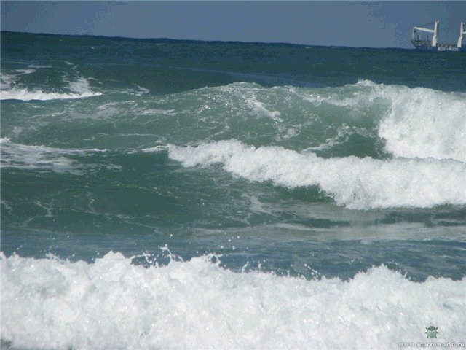
Физминутка

Slide 17
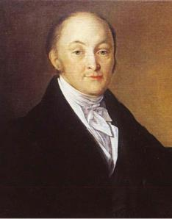
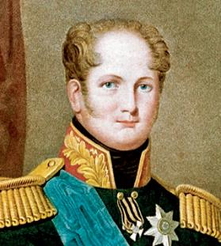
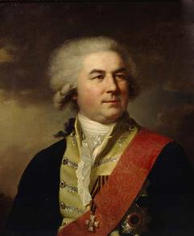
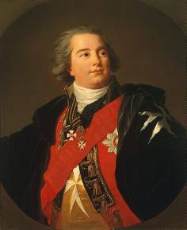
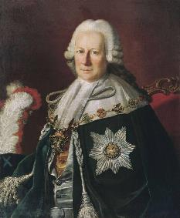
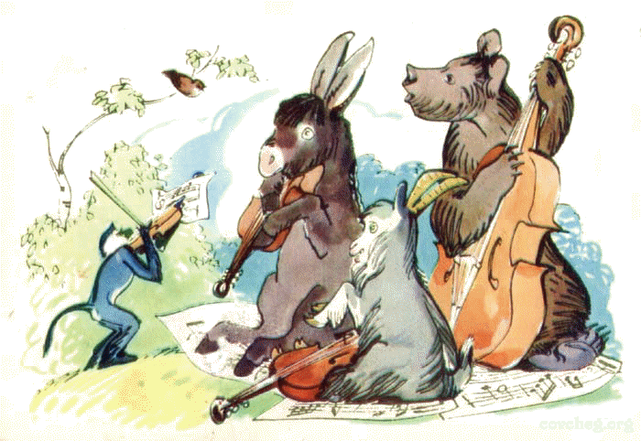
История басни «Квартет»
А. Аракчеев
П. Завадовский
Александр I
Петр Лопухин
Н.Мордвинов

Slide 18
Басня Крылова "Квартет" была создана неслучайно. Прочитав ее, мы видим, что четыре зверя решают сыграть квартет, но им это никак не удается. Поводом к написанию послужило желание автора осмеять государственный орган России, то есть Государственный Совет. Он был создан на год раньше, чем вышла басня Крылова "Квартет". Состоял Совет из четырех департаментов. В их главе находились вельможи Мордвинов, Лопухин, Завадовский и Аракчеев. Итак, в басне есть четыре персонажа, которых Крылов представил так: под Мартышкой он подразумевал Мордвинова, под Ослом - Завадовского, под Медведем - Аракчеева, под Козлом - Лопухина. Они не могли договориться между собой и поделить обязанности, поэтому решили поменяться местами.

Slide 19
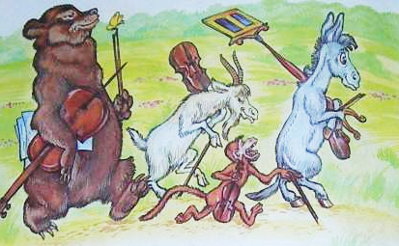
Анализ
басни
Верит ли автор, что у них что-то получится?
Какими словами он передаёт желание зверей сыграть квартет?
Какими глаголами И. А. Крылов передаёт их игру?
Как сами звери относятся к тому, что они собираются делать?
А кто участники квартета?
Проблема урока: зная участников квартета, можно ли сказать, какая музыка у них получится

Slide 20
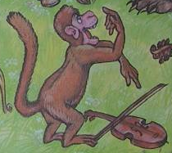
Первая участница квартета - МАРТЫШКА.
Как называет её автор?
Расскажите, пожалуйста, об этом животном.
Подберите эпитеты.
Скрипка

Slide 21
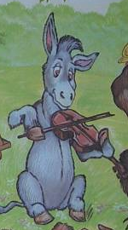
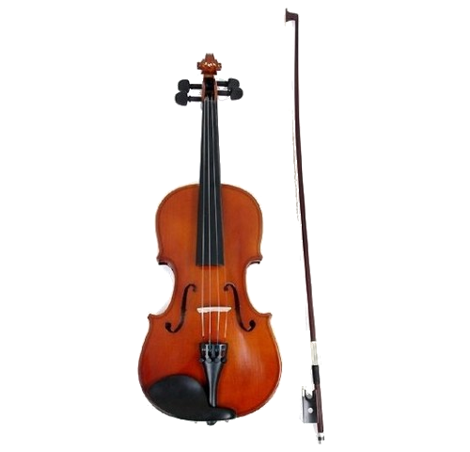
Следующий герой –
ОСЁЛ.
На каком инструменте играл?
Что о нём можно сказать, как о животном, какой из него выйдет музыкант?
Подберите эпитеты, характеризующие осла.
Альт

Slide 22
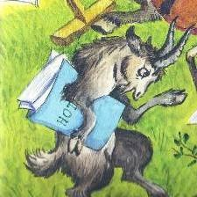
КОЗЕЛ
На чем играл козел?
Подберите эпитеты, дающие характеристику данному герою.
Скрипка

Slide 23
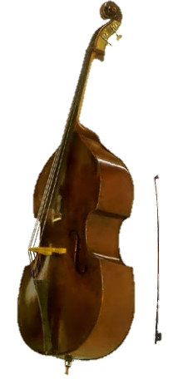
МИШКА
Как называет его Крылов?
Какой это герой?
Что означает фразеологизм «Медвежья услуга»?
Виолончель

Slide 24
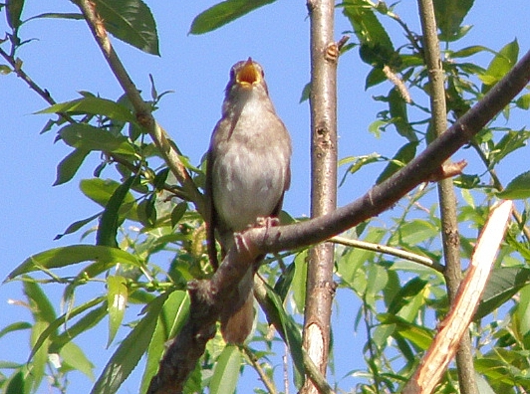
Кто же разоблачает их невежество?
Кто стал их судьёй?
А как вы думаете, почему именно он?
Как звучала бы музыка в исполнении соловья?

Slide 25
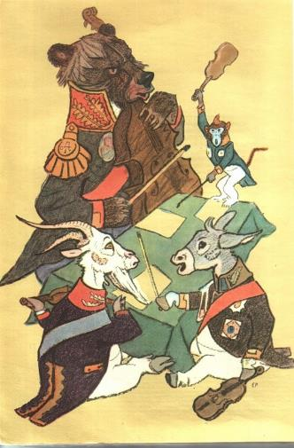
Мораль басни
А как в этой басне выражена главная мысль, мораль?
Как вы поняли суть морали?
Так о чём же эта басня, кого она высмеивает?

Slide 26
Свидетельство о рождении
Отец- Вымысел
Мать- Аллегория
Дети- Басня
Семейные черты (особенности стиля)
Повествовательность
Аллегоричность
Фантастика
Нравоучительность
Лаконичность (краткость)
Живая народная речь

Slide 27
Какие отличительные особенности басни как жанра вы можете назвать? Что для неё характерно?
1. Краткий рассказ, часто стихотворный
2. 2 части: основное повествование и мораль (нравоучение)
3. Аллегория (иносказание)
4. Сатирическое изображение
5. Герои – чаще животные
6.Диалог
7. Использование просторечной лексики
7. Лаконизм (краткий, сжатый способ выражать мысли).
8. Афористичность языка(Герои его произведений известны каждому. Они говорят друг с другом и с нами таким простым, сочным и живым языком, что многие их реплики остаются в нашей памяти навсегда!
9. Особый басенный стих (строчки разной длины), передающий разговорную речь
10. Олицетворения

